Slide 1
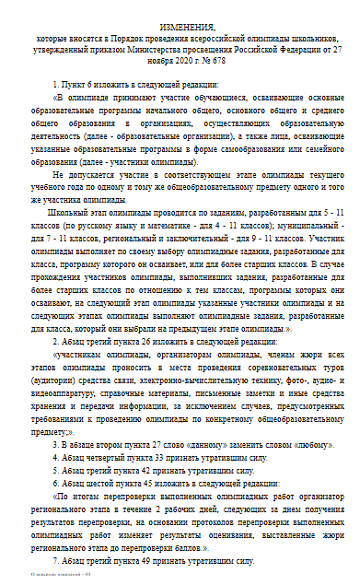

Изменения в Порядке проведения всероссийской олимпиады школьников (с 1 сентября 2026 г.)
Минпросвещения России разработало Проект изменений в в Порядок проведения всероссийской олимпиады школьников. Большинство поправок запланировано на 1 сентября 2026 года, ещё три положения — на 1 сентября 2027 года.
1. С 1 сентября 2026 года предлагается пять изменений :
Один участник проходит один этап по одному предмету только один раз (Участнику придётся выбрать один профиль информатики или технологии. Установлен запрет пройти в одном учебном году на одном этапе несколько профилей одного предмета);
Школьник, выбравший задания старшего класса, сохраняет этот уровень на следующих этапах;
Нарушителя по любому предмету отстраняют от олимпиады по всем предметам до конца учебного года;
Запрет на телефоны, электронную технику, заметки и справочные материалы распространяется на все этапы ВсОШ;
На региональном этапе после перепроверки организатор изменяет результат в течение двух рабочих дней.
2. С 1 сентября 2027 года предлагается отменить автоматический проход победителей и призёров МЭ, РЭ, ЗЭ ВсОШ прошлого сезона. Новый олимпиадный путь для них начнётся со школьного этапа.

